Slide 1
10 输入输出系统

Slide 2
10.1 输入输出系统概述
输入输出系统（I/O系统）包括：
(1) 输入输出设备
(2) 输入输出接口
输入输出系统的主要作用是：实现主机与外部设备之间的数据传送。
一、为什么要设置输入输出接口
设备的多样性使得必须设置输入输出接口。设备的多样性包括：并行/串行；模拟/数字；输入/输出；高速/低速；同步/异步；……。

Slide 3
10.1 输入输出系统概述
二、输入输出接口（设备控制器）基本功能
(1) 主机与外设之间的数据传送控制；
(2) 实现数据缓冲；
(3) 接受主机命令，提供设备工作状态。
三、输入输出接口（设备控制器）编址方式
计算机系统中输入输出设备不止一个，为了区分这些设备及其对应的I/O接口，需要为这些设备对应的接口赋予不同的地址。
(1) 独立编址（目前微机中普遍采用）；
(2) 统一编址；

Slide 4
10.1 输入输出系统概述
四、I/O设备数据传送控制方式
(1) 程序直接控制方式
(2) 中断方式；
(3) DMA方式；
(4) 通道方式；
(5) 外围处理机方式
【举例】某幼儿园一个阿姨带10个孩子，要给每个孩子分4块水果糖。假设孩子们都应把4块糖都吃完，那么她采用什么方法呢？
（这里：阿姨 —— CPU，孩子 —— 外部设备，吃糖 —— 任务）

Slide 5
10.1 输入输出系统概述
方法1：阿姨先给孩子甲一块糖，盯着甲吃完后，再给甲第2块，再盯着甲吃完，…… ，如此循环，直到第4块吃完。接着给孩子乙，其过程与孩子甲完全一样。依次类推，直到第10个孩子吃完4块糖。这种方法效率太低，更重要的是孩子们吃糖时阿姨一直在守候，其它什么事也不干。（程序查询方式）
方法2：每人发一块糖各自去吃，并约定谁吃完后就向她举手报告，再发第2块，直到所有孩子吃完4块糖。这种方法提高了工作效率，而且在未接到孩子们吃完糖的报告以前，她还可以腾出时间给孩子们改作业。但是这种方法还可以改进。（程序中断方式）

Slide 6
10.1 输入输出系统概述
方法3：批处理。每人拿4块糖各自去吃，吃完4块糖后再向她报告。显然这种方法工作效率大大提高，她可以腾出更多的时间改作业。（DMA方式，例子不很准确）
方法4：权力下放。把发糖的事交给另一个人分管，只是必要时她才过问一下。（通道方式）
方法5：权力下放。把发糖的事交给某个公司管理。该公司不仅为这个阿姨服务，还为其他阿姨服务，不过每次服务之后都向提出服务的阿姨报告。（处理机方式）

Slide 7
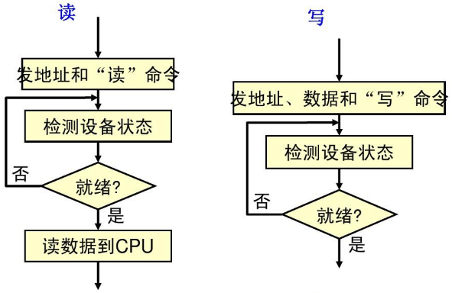
10.1 输入输出系统概述
(1) 程序直接控制方式

Slide 8
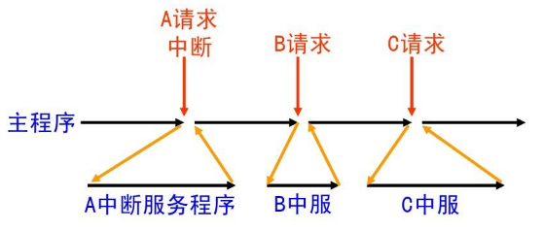
10.1 输入输出系统概述
(2) 中断方式
★ 外设输入/输出数据就绪时，主动通知CPU（发出中断请求）
★ CPU响应中断请求后
1）暂停现行程序，保护好“断点”
2）转入“中断服务程序”，完成I/O任务
3）返回到原程序，继续执行

Slide 9
10.1 输入输出系统概述
(3) DMA方式（南桥芯片中有DMA控制器）
★ 传输过程由DMA控制器实施，后者与CPU分时使用总线；
★ 数据交换不经过CPU，而直接在内存和外围设备之间进行。
★ 适用于内存和高速外围设备之间大批数据交换的场合。
(4) 通道方式
★ 通道是专用于I/O的处理器，也称IOP。
★ 实现对外围设备的统一管理和外围设备与内存之间的数据传送。
★ 进一步减少CPU参与I/O过程。
(5) 外围处理机方式

Slide 10
10.2 中断输入输出方式

Slide 11
10.2 中断输入输出方式
一、中断的定义
CPU在执行程序的过程中，被内部或外部的事件所打断，转去执行一段预先安排好的中断服务程序，服务结束后，又返回原来的断点，继续执行原来的程序。
二、中断源分类

Slide 12
10.2 中断输入输出方式
三、中断的作用
1）CPU与I/O设备并行工作
2）硬件故障处理
3）实现人机联系
4）实现多道程序和分时操作
5）实现实时处理
6）实现应用程序和操作系统的联系
7）多处理机系统中各处理机之间的联系

Slide 13
10.2 中断输入输出方式
四、中断的若干概念
【中断向量】中断服务程序的入口地址
【中断禁止】通过设置CPU内的中断允许位If，使所有可屏蔽中断不能被响应，称为中断禁止。
【中断屏蔽】通过软件设置，有选择地使部分可屏蔽中断不被响应，称为中断屏蔽。
CPU
I_{f}
中
断
控
制
器
中断1
中断2
中断3
……
中断n
中断请求响应
NMI

Slide 14
10.2 中断输入输出方式
【中断嵌套】正在执行的中断服务程序被优先级更高的中断服务程序所中断。
【中断优先级】对不同类型的中断请求赋予不同的响应权限。各级中断间的关系是：优先权高的可以中断优先级低的，优先级低的不能中断优先级高的，优先级相同的不能相互中断。
五、中断请求和中断响应
中断请求由中断源提出，对于内中断来说和非屏蔽中断来说，CPU必须响应，并在当前指令执行完之后，转入中断处理。而对于可屏蔽中断来说，只有当中断条件满足时，CPU才会响应中断，并在当前指令执行完之后，转入中断处理。

Slide 15
10.2 中断输入输出方式
六、中断处理过程
1）关中断
2）保存断点、保护现场
3）判别中断源，转向中断服务程序
4）开中断
5）执行中断服务
6）关中断
7）恢复断点、恢复现场
8）开中断
9）返回断点

Slide 16
10.3 DMA方式
DMA（Direct Memory Access，直接存储器访问）是指I/O设备与主存之间的直接数据通路。
DMA方式数据传输是指：在DMA控制器的控制下，I/O设备与主存之间不经过CPU而直接通过总线实现的数据传输。
DMA方式可以在设备与主存之间实现数据块传输，因此与中断方式相比，数据的传输效率高、传输速度快。

Slide 17
10.4 通道
I/O通道：是计算机系统中代替CPU管理和控制外部设备的独立部件，是一种能执行有限条I/O指令集合（通道命令）的I/O处理机。
根据多台设备共享通道的情况不同，可将通道分为3类：
1）字节多路通道：以字节为传输单位，多个设备共享一个通道，主要面向慢速外设。
2）数组多路通道：以数据块为传输单位，也是多个设备共享一个通道，主要面向中速外设。
3）选择多路通道：以数据块为传输单位，但每次传输都是一个设备独享一个通道，主要面向高速外设。

